Slide 1
DEPARTAMENTO DE ELÉCTRICA, ELECTRÓNICA Y TELECOMUNICACIONES CARRERA DE INGENIERÍA EN ELECTRÓNICA, AUTOMATIZACIÓN Y CONTROL
“DESARROLLO DE UN SISTEMA INTELIGENTE DE SENSADO COMO APOYO PARA LA DISCRIMINACIÓN DE CACAO SANO Y CONTAMINADO EN SUS PROCESOS DE CONTROL DE CALIDAD”
Autores:
Sr. Carlos Andrés Catucuamba Taco
Sr. Jorge David Molina Peláez
Directora:
Ing. Ana Verónica Guamán Novillo, Ph. D.

Slide 2
Introducción
Antecedentes
Justificación e importancia
Objetivos
Descripción del Proyecto

Slide 3
Antecedentes
Historia
Aplicaciones
Área | Aplicación
Agroindustria | Determinación de la calidad de productos alimenticios
Medio ambiente | Investigación de la contaminación del aire
Medicina | Detección de infecciones
Seguridad | Controles de explosivos
1982
Persaud & Dodd
2009
Moreno, Caballero, Galán, Matía, & Jiménez
2020
Flórez, Vargas, & Harold,
1999
Gardner & Barlett

Slide 4
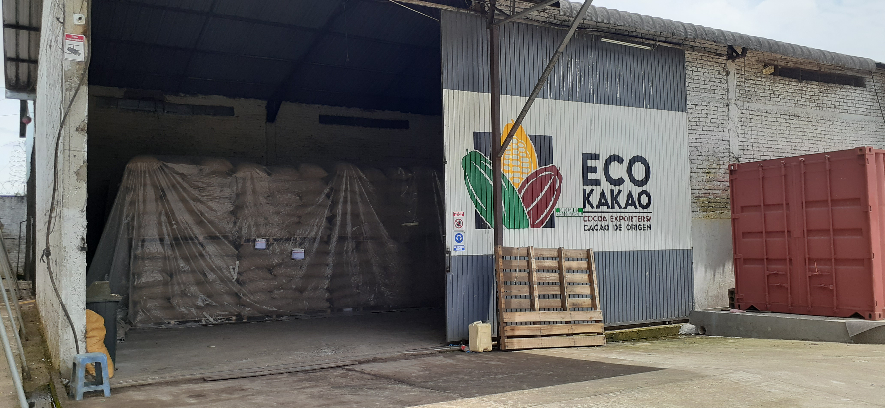
Justificación e importancia
Empresa Exportadora
Características y Clasificación del Cacao Fino
Requisitos | Cacao Fino
 | A.S.S.S | A.S.S | A.S.E
Humedad, máximo, % | 7 | 7 | 7
Peso de 100 granos, g | >130 | >120 a 130 | 100 a 120
Granos fermentados, mínimo, % | 75 | 65 | 53
Granos violetas, máximo, % | 15 | 21 | 25
Granos Pizarrosos, máximo, % | 9 | 12 | 18
Granos Mohosos, máximo, % | 1 | 2 | 4
TOTALES (análisis sobre 100 granos), mínimo | 100 | 100 | 100
Granos defectuosos, máximo, % | 0 | 1 | 3
Material relacionado al cacao, máximo, % | 1 | 1 | 1
Material extraño, máximo, % | 0 | 0 | 0
Control de Calidad Actual

Slide 5
Objetivos
Objetivo General
Diseñar e implementar un sistema electrónico de medición basado en sensores químicos y redes neuronales, como apoyo tecnológico para discriminar granos de cacao sanos o contaminados en sus procesos de control de calidad.
Objetivos Específicos
Implementar una cámara de extracción, con una matriz de sensores químicos para la detección de olores de las muestras de granos de cacao.
Implementar un algoritmo en Python para la adquisición y almacenamiento de las mediciones.
Diseñar e implementar la etapa de adquisición y procesamiento de señales basadas en instrumentación electrónica.
Implementar una base de datos de las muestras de granos de cacao para la optimización de los parámetros en la red neuronal.
Analizar el desempeño del sistema de medición para su validación.

Slide 6
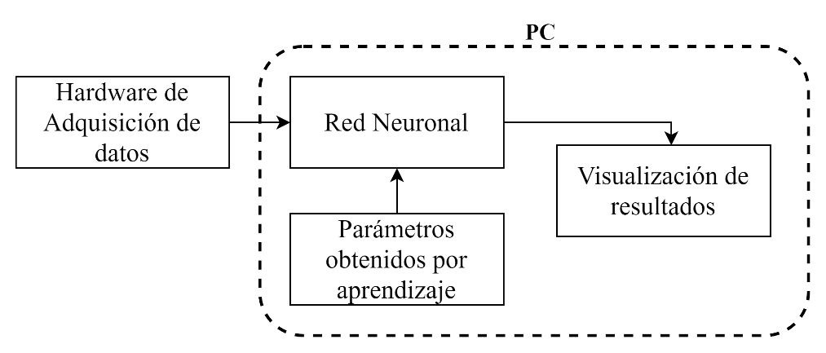
Descripción del Proyecto
Fase 1
Fase 2

Slide 7
Marco Conceptual
Control de Calidad de Cacao en Ecuador
Arquitectura de Prototipo de Nariz Electrónica
Arquitectura de una red neuronal
Entrenamiento de redes neuronales

Slide 8
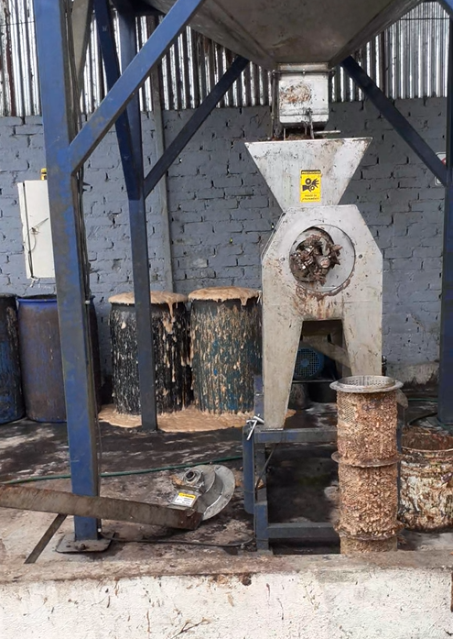
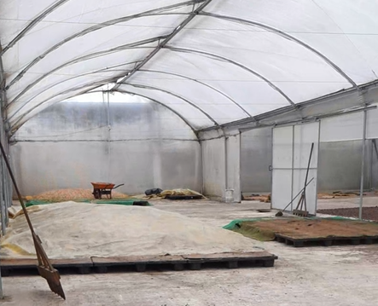
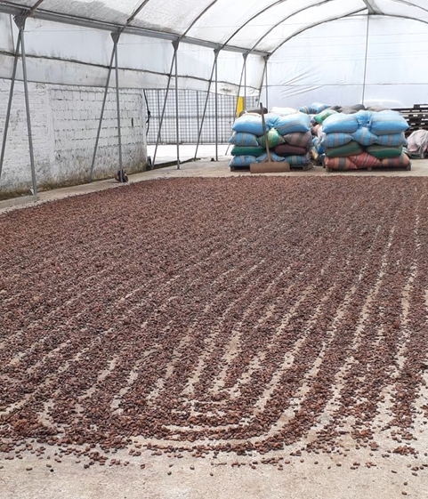
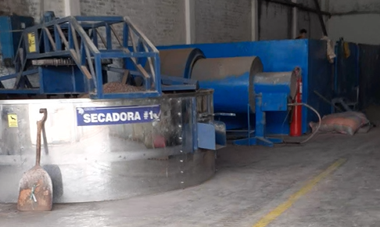
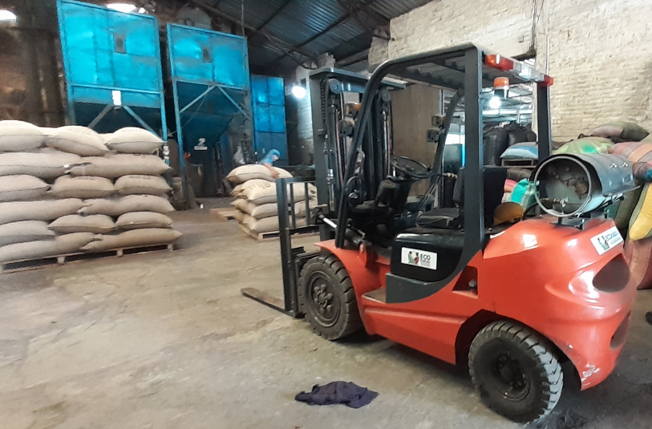
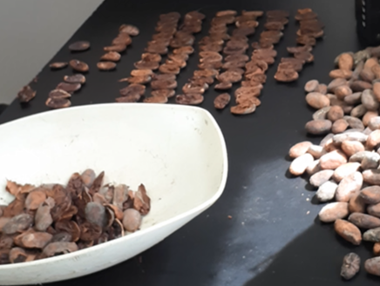
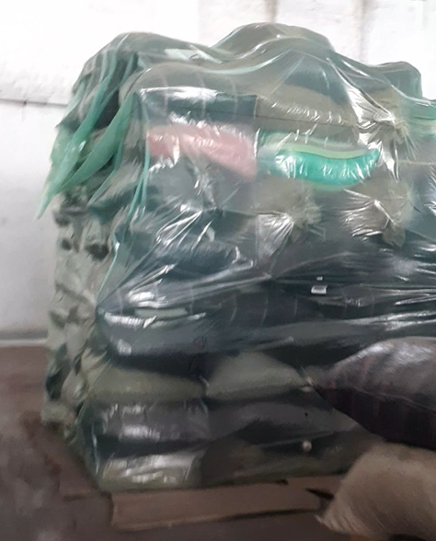
Control de Calidad de Cacao en Ecuador

Slide 9
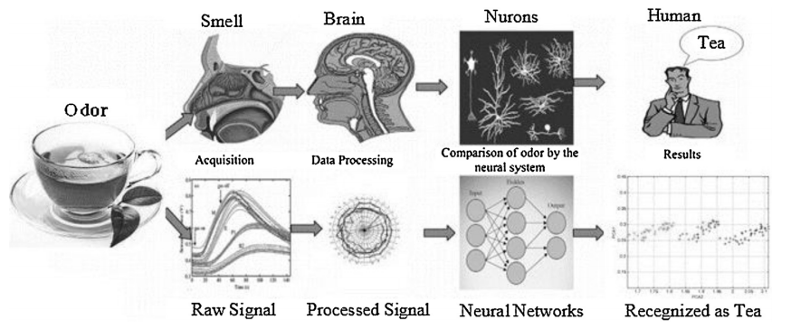
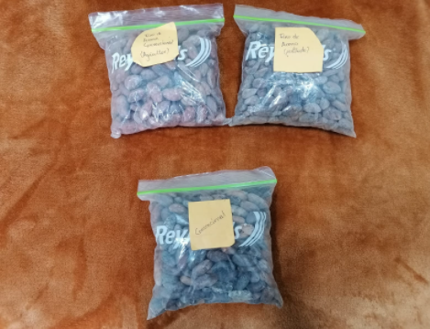
Arquitectura de Prototipo de Nariz Electrónica
Sustancia a analizar
Aldehídos y cetonas
Esteres
Alcoholes
Pirazinas
Monóxido de carbono

Slide 10
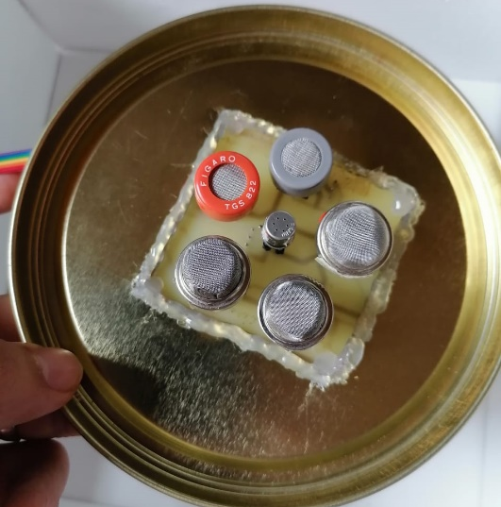
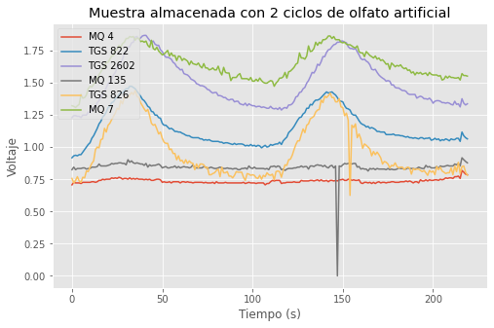
Arquitectura de Prototipo de Nariz Electrónica
Matriz de Sensores químicos
Sensor | Sensibilidad
TGS-2602 | Gases olorosos (Amoniaco y Disulfuro de hidrogeno)
TGS-826 | Amoniaco
TGS-822 | Vapores orgánicos solventes
MQ-7 | Monóxido de carbono
MQ-4 | Gas natural y Metano
MQ-135 | Óxido Nitroso

Slide 11
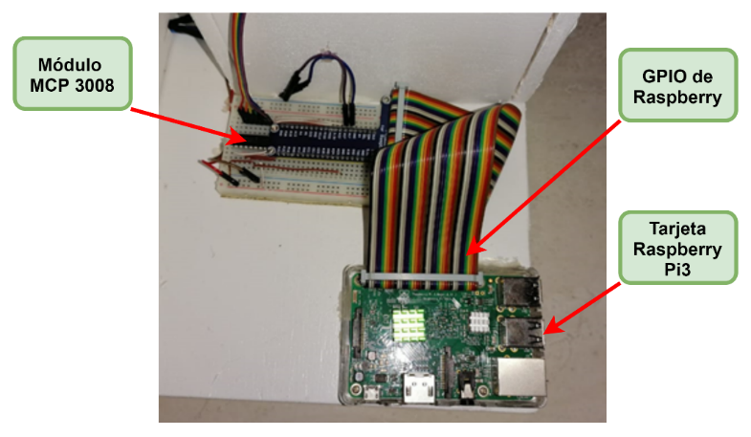
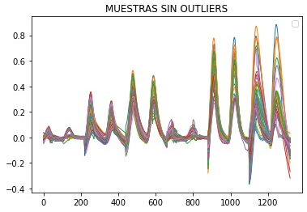
Arquitectura de Prototipo de Nariz Electrónica
Sistema de Adquisición de datos

Slide 12
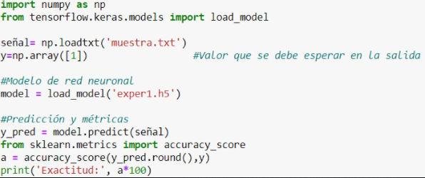
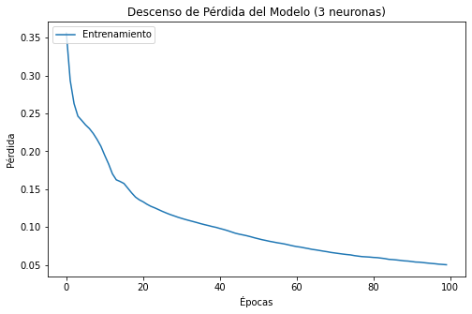
Arquitectura de Prototipo de Nariz Electrónica
Software de Clasificación

Slide 13
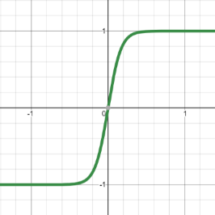
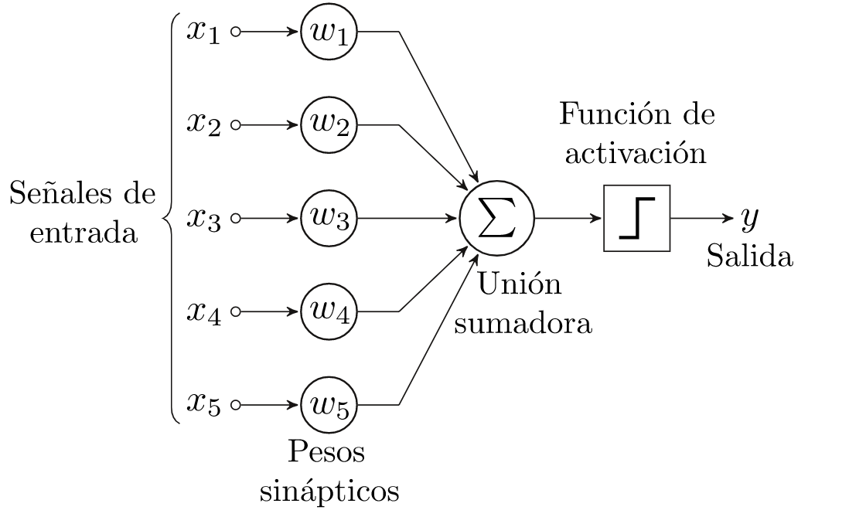
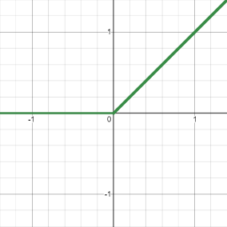
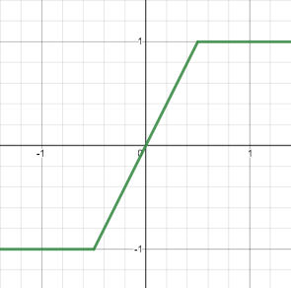
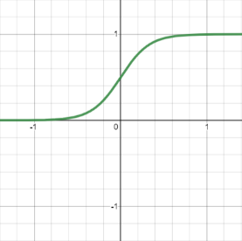
Arquitectura de una red neuronal
Función de activación | Visualización
Tangente Hiperbólica
ReLU (Unidad Lineal Rectificada)
Lineal
Sigmoide

Slide 14
Entrenamiento de redes neuronales
Función de pérdida
Optimizador
Métricas de evaluación
Forma en que la red mide su desempeño en los datos de entrenamiento
Mecanismo con el que la red se actualiza a sí misma
Se mide la exactitud, precisión, sensibilidad y puntaje F1

Slide 15
Diseño e Implementación del Prototipo
Diseño del Prototipo
Adquisición de señales
Diseño del sistema neumático
Calibración del sistema
Diseño funcional y estructural del prototipo
Creación de Base de Datos
Preprocesado de señales
Modelo de la Red Neuronal

Slide 16
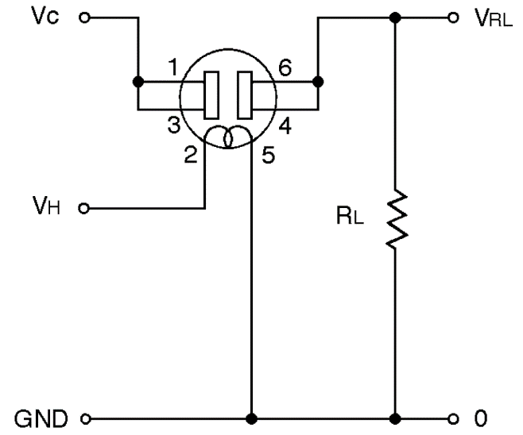
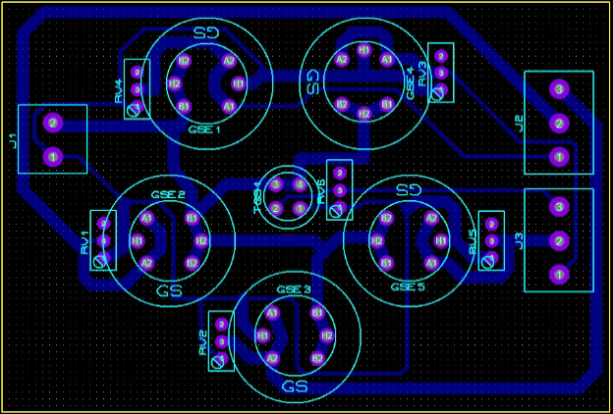
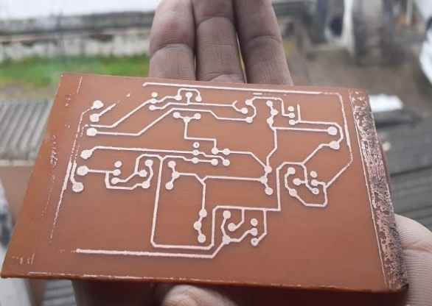
Instrumentación y acondicionamiento de la matriz de sensado químico
$V_{C}$: Es el voltaje de alimentación del circuito, en este caso de 5V DC.
$V_{H}$: Es el voltaje del elemento calentador, que puede ser de 5V DC.
$V_{R_{L}}$: Es el voltaje presente en la resistencia de carga, o voltaje de salida, el cual depende de $V_{C}$,$R_{S}$ y $R_{L}$.
$R_{L}$: Es la resistencia de carga variable (para la calibración del sistema), de $50 kΩ$.
$R_{S}$: Resistencia del sensor según la concentración de los gases detectables.
$R_{O}$: Resistencia del sensor a 50 ppm de amoníaco (para el sensor TGS826).

Slide 17
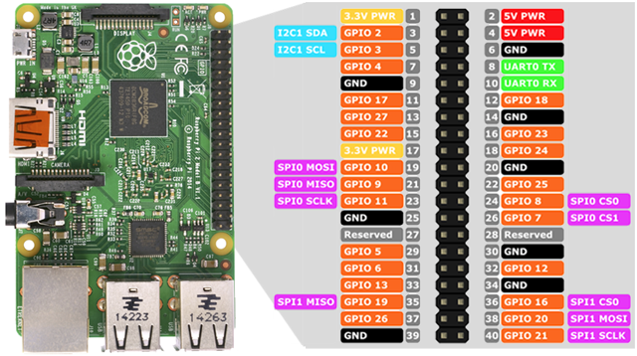
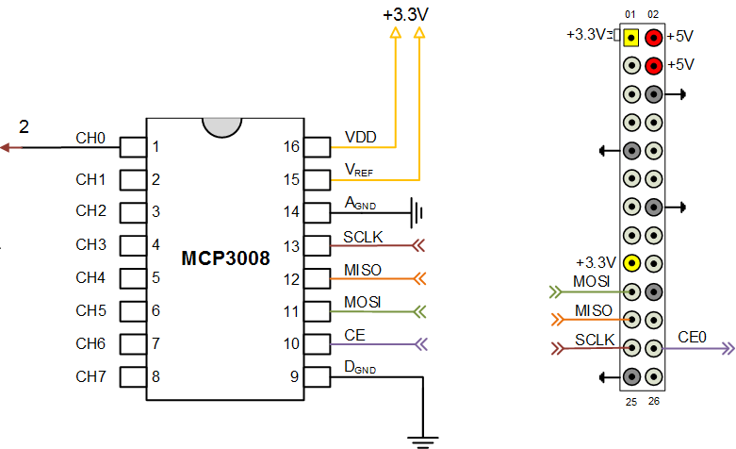
Adquisición de señales
Driver adafruit-circuitpython-mcp3xxx
Tarjeta de Adquisición
Módulo ADC
Sistema de Adquisición

Slide 18
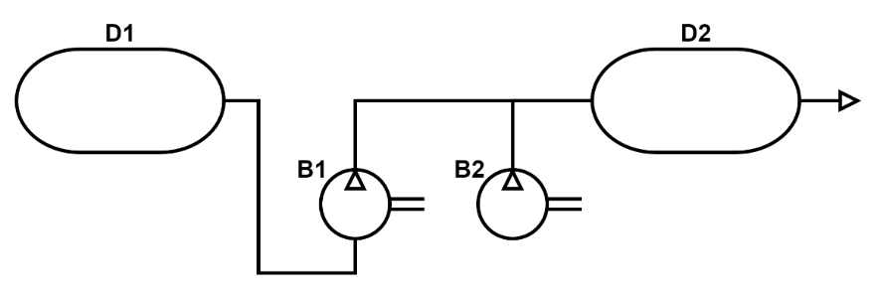
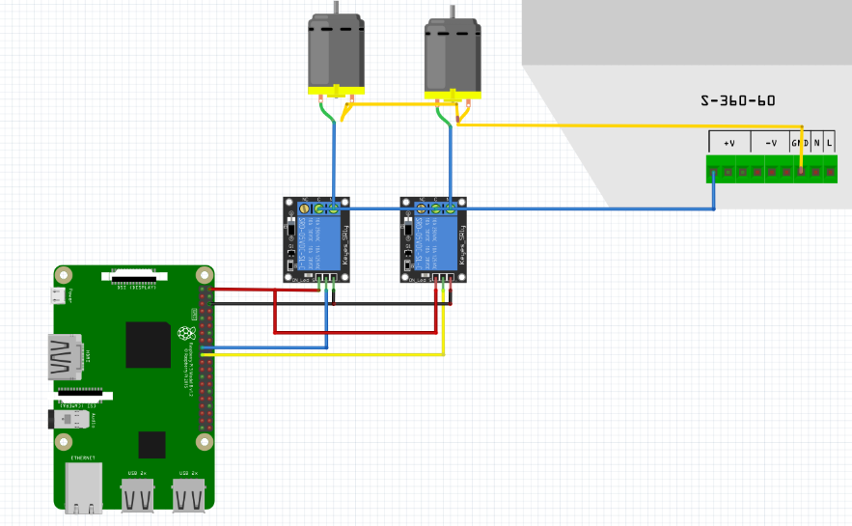
Diseño del sistema neumático
Inyección
Sistema neumático
Ciclo de Activación
Sistema de accionamiento

Slide 19
Diseño del sistema neumático
Limpieza
Sistema neumático
Ciclo de Activación
Sistema de accionamiento

Slide 20
Diseño del sistema neumático
Descanso
Sistema neumático
Ciclo de Activación
Sistema de accionamiento

Slide 21
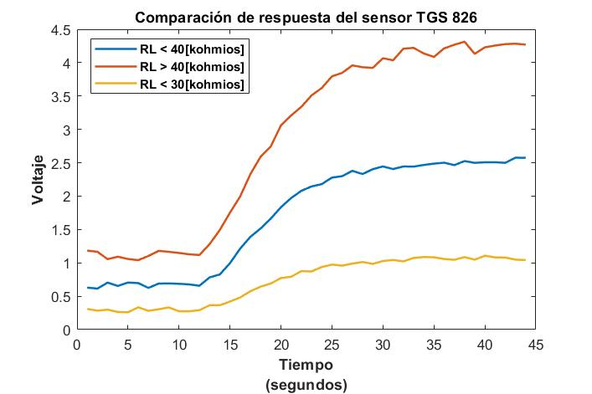
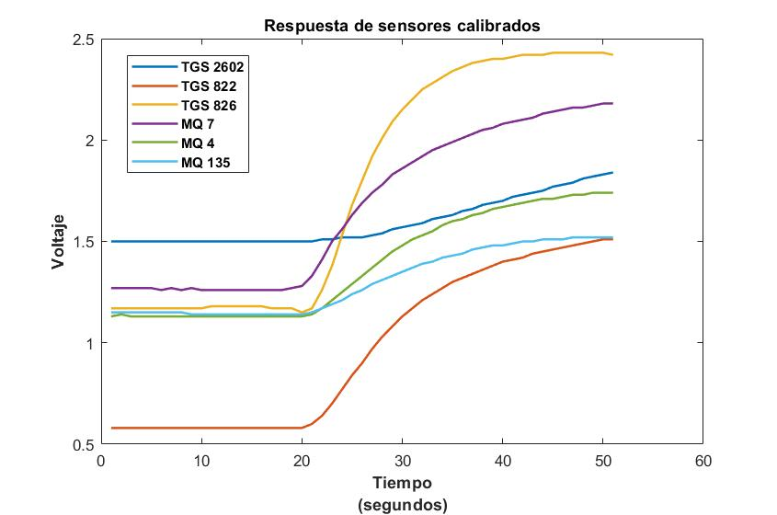
Calibración del sistema
Sensor | TGS 2602 | TGS 826 | TGS 822 | MQ 4 | MQ 7 | MQ 135
Resistencia de Carga | $$5.67 [kΩ]$$ | $$39.2 [kΩ]$$ | $$3.17 [kΩ]$$ | $$1.34 [kΩ]$$ | $$10.54 [kΩ]$$ | $$6.18 [kΩ]$$

Slide 22
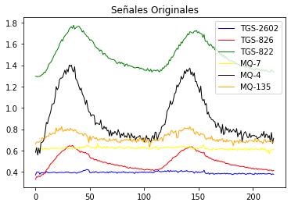
Tiempos de Accionamiento
Inyección del volátil (30s).
Bomba 1
Cámara de
Olores
Cámara de
Sensores
Evacuación de volátiles/aire

Slide 23
Tiempos de Accionamiento
Inyección del volátil (30s).
Limpieza de cámara de sensores (20s).
Bomba 2
Aire
Cámara de
Olores
Cámara de
Sensores
Evacuación de volátiles/aire

Slide 24
Tiempos de Accionamiento
Inyección del volátil (30s).
Limpieza de cámara de sensores (20s).
Recuperación de sensores (60s).
Cámara de
Olores
Cámara de
Sensores

Slide 25
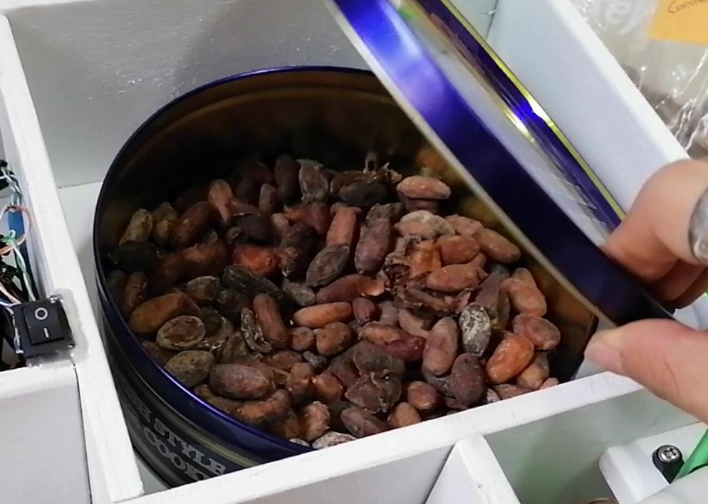
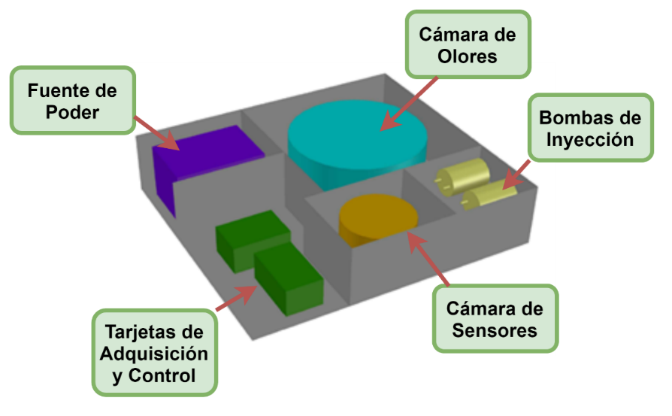
Diseño Funcional y Estructural del Prototipo
Cámara de Olores.

Slide 26
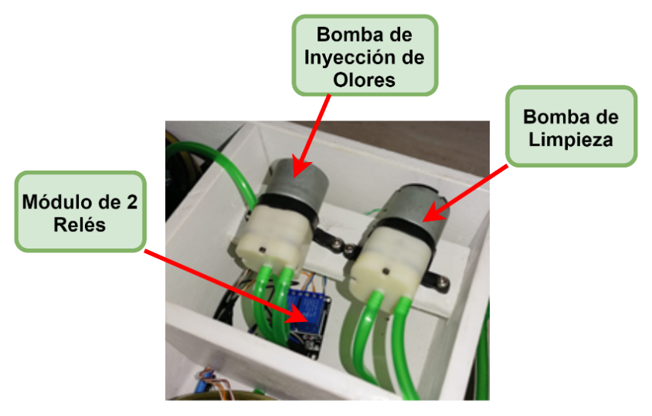
Diseño Funcional y Estructural del Prototipo
Cámara de Olores.
Bombas de Inyección.

Slide 27
Diseño Funcional y Estructural del Prototipo
Cámara de Olores.
Bombas de Inyección.
Cámara de Sensores.

Slide 28
Diseño Funcional y Estructural del Prototipo
Cámara de Olores.
Bombas de Inyección.
Cámara de Sensores.
Tarjeta de Adquisición y Control.

Slide 29
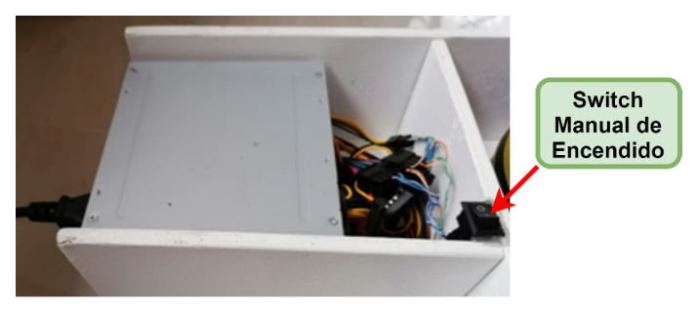
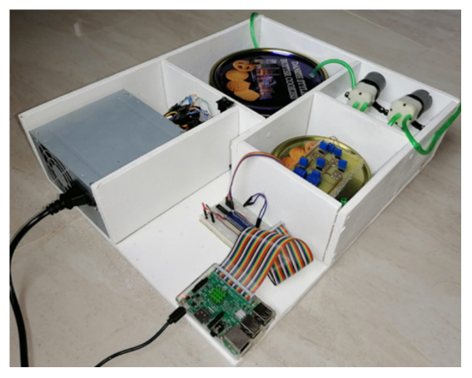
Diseño Funcional y Estructural del Prototipo
Cámara de Olores.
Bombas de Inyección.
Cámara de Sensores.
Tarjeta de Adquisición y Control.
Fuente de Poder.

Slide 30
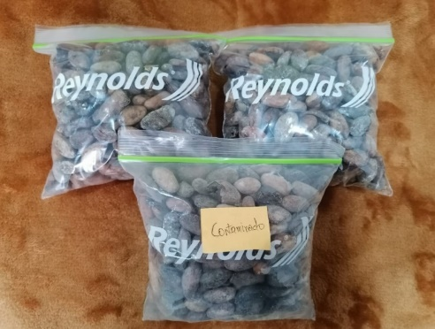
Base de Datos
Dos grupos de granos de cacao.
Cada muestra cuenta con 100 granos (INEN 176).
Son 110 experimentos –1320 datos/experimento.
Información almacenada en archivos .txt.

Slide 31
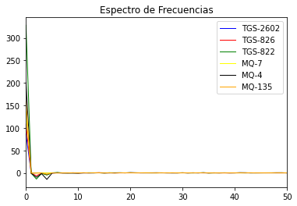
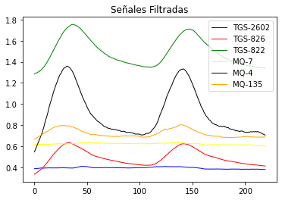
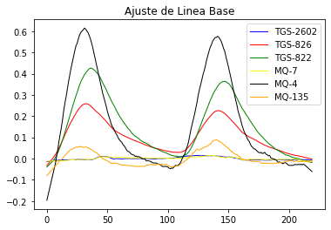
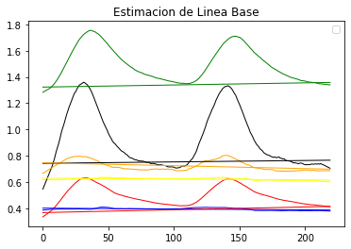
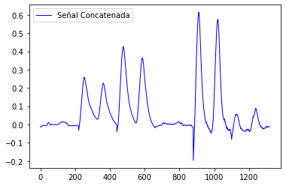
Preprocesamiento de Señales

Slide 32
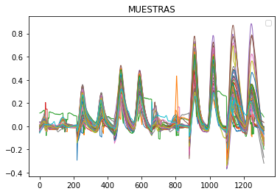
Preprocesamiento de Señales
 | Experimentos Iniciales | Outliers | Experimentos Finales
Experimentos de entrenamiento | 75 | 7 | 68
Experimentos de validación | 35 | 5 | 30
Experimentos Totales | 110 | 12 | 98

Slide 33
Modelo de Red Neuronal
División 70/30 de datos preprocesados.
Construcción de modelo basado en Keras-Tensorflow.
Modelo de una capa de entrada y una de salida.
Keras contiene varias herramientas para:
Funciones de Pérdida.
Mecanismos de Optimización.
Métricas de Evaluación.

Slide 34
Modelo de Red Neuronal
Funciones de Pérdida comúnmente utilizadas:
Error cuadrático medio (tf.keras.losses,MeanSquaredError).
$$ECM=\frac{1}{n}\sum_{i=1}^{n}{{\left(\hat{Y_{i}}−Y_{i}\right)}^{2}}$$
Error absoluto medio (tf.keras.losses.MeanAbsoluteError).
$$EAM=\frac{1}{n}\sum_{i=1}^{n}{\left|\hat{Y_{i}}−Y_{i}\right|}$$

Slide 35
Modelo de Red Neuronal
Mecanismos de Optimización comúnmente usados:
RMSprop (tf.keras.optimizers.RMSprop).
Media móvil de los gradientes al cuadrado para cada peso. Divide el gradiente para la raíz de esta media.
Adagrad (tf.keras.optimizers.Adagrad).
Basado en SGD, el cual adapta la tasa de aprendizaje proporcional a la frecuencia de las características. Usa una suma acumulada de gradientes cuadrados; luego se divide para dicha suma.
Adam (tf.keras.optimizers.Adam).
Método de SGD estimando momentos de primer (media) y segundo orden (varianza sin centro) de los gradientes. Se divide para la raíz del momento de segundo orden y se multiplica por la estimación de primer orden.

Slide 36
Modelo de Red Neuronal
Matriz de confusión:
A partir de la matriz de confusión se obtienen las métricas de evaluación.
 | Predicho
Actual |  | Positivo | Negativo
 | Positivo | Verdaderos Positivos | Falsos Negativos
 | Negativo | Falsos Positivos | Verdaderos Negativos

Slide 37
Modelo de Red Neuronal
Métricas de evaluación disponibles en sklearn:
Exactitud (sklearn.metrics.accuracy_score).
$$Exactitud=\frac{TP+TN}{TP+FN+FP+TN}$$
Precisión (sklearn.metrics.precision_score).
$$Precisión=\frac{TP}{TP+FP}$$

Slide 38
Modelo de Red Neuronal
Métricas de evaluación disponibles en sklearn:
Sensibilidad (sklearn.metrics.recall_score).
$$Sensibilidad=\frac{TP}{TP+FN}$$
Puntaje de F1 (sklearn.metrics.f1_score).
$$Puntaje F1=\frac{2⋅Precisión⋅Sensibilidad}{Precisión+Sensibilidad}$$

Slide 39
Validación, Pruebas y Resultados
Métricas de evaluación del modelo de Red Neuronal.
Pruebas de Desempeño Funcional del Prototipo.
Análisis de Resultados

Slide 40
Validación, Pruebas y Resultados
Métricas de evaluación del modelo de Red Neuronal.
Ordenador con procesador Intel Core(TM) i7-10750H de 6 núcleos y 12 hilos, frecuencia base de 2.6GHz.
Red Neuronal con 1320 entradas, una salida.
Se utilizan 68 experimentos para el entrenamiento.
Función de pérdida: Error Cuadrático Medio.
Mecanismo de optimización: Adam.

Slide 41
Validación, Pruebas y Resultados
Métricas de evaluación del modelo de Red Neuronal.
Utilizando dos neuronas y los treinta experimentos de test se encontraron las siguientes métricas:
Nº de épocas | Función de Activación capa de entrada | Exactitud (%) | Precisión (%) | Sensibilidad (%) | Puntaje F1 (%) | Tiempo de entrenamiento (ms)
25 | ReLU | 88.89 | 78.57 | 96.30 | 86.06 | 425.77
50 | ReLU | 95.56 | 90.48 | 100 | 94.44 | 525.24
100 | ReLU | 100 | 100 | 100 | 100 | 878.20
25 | Sigmoide | 76.67 | 78.57 | 80.12 | 72.49 | 405.71
50 | Sigmoide | 93.33 | 100 | 88.43 | 93.61 | 516.35
100 | Sigmoide | 95.56 | 92.86 | 90.63 | 94.85 | 820.99
25 | Signo | 68.89 | 33.33 | 100 | 47.39 | 435.42
50 | Signo | 88.89 | 76.19 | 100 | 86.44 | 577.68
100 | Signo | 96.66 | 92.85 | 100 | 96.20 | 941.58

Slide 42
Validación, Pruebas y Resultados
Métricas de evaluación del modelo de Red Neuronal.
Utilizando tres neuronas se encontraron las siguientes métricas:
Nº de épocas | Función de Activación capa de entrada | Exactitud (%) | Precisión (%) | Sensibilidad (%) | Puntaje F1 (%) | Tiempo de entrenamiento (ms)
25 | ReLU | 88.89 | 76.19 | 100 | 85.35 | 450.36
50 | ReLU | 98.89 | 97.62 | 100 | 98.77 | 515.44
100 | ReLU | 100 | 100 | 100 | 100 | 616.49
25 | Sigmoide | 77.77 | 57.14 | 95.83 | 61.64 | 331.67
50 | Sigmoide | 86.66 | 71.42 | 100 | 75.00 | 410.24
100 | Sigmoide | 98.89 | 100 | 97.78 | 98.85 | 614.36
25 | Signo | 86.67 | 71.42 | 100 | 83.20 | 358.28
50 | Signo | 88.88 | 76.19 | 100 | 86.19 | 450.25
100 | Signo | 93.33 | 85.71 | 100 | 90.91 | 627.84

Slide 43
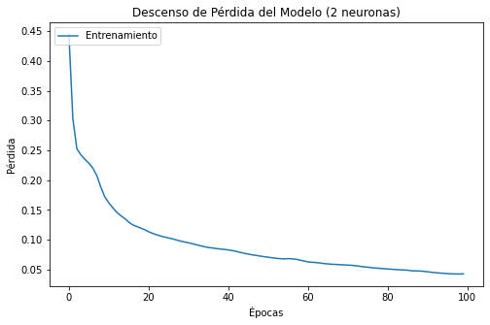
Validación, Pruebas y Resultados
Métricas de evaluación del modelo de Red Neuronal.
Para un ECM de 0.05 usando tres neuronas fueron necesarios 857.45 ms. Usando dos neuronas se llegó a 0.043 de ECM en 597.4 ms. Se escogen dos neuronas.

Slide 44
Validación, Pruebas y Resultados
Pruebas de Desempeño Funcional del Prototipo.
El modelo de red neuronal a implementar consta con los parámetros indicados en la Tabla.
Utilizando validación ciega, se realizaron veinte nuevas mediciones con el prototipo (10/10). Fueron necesarios seis pasos.
Nº de épocas | Nº de neuronas capa de entrada | Nº de neuronas capa de salida | Función de activación capa de entrada | Función de activación capa de salida | Función de pérdida | Mecanismo de optimización
100 | 2 | 1 | ReLU | Sigmoide | Error Cuadrático Medio (ECM) | Adam

Slide 45
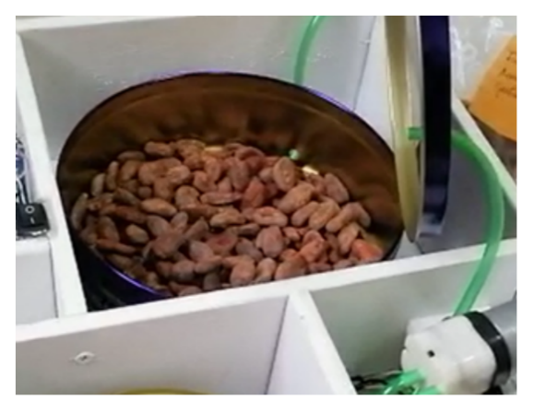
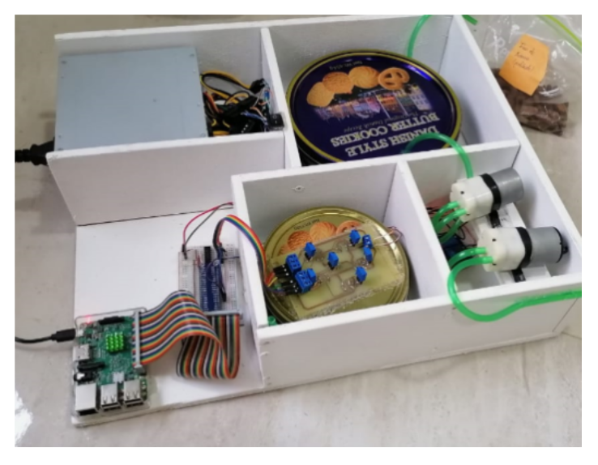
Validación, Pruebas y Resultados
Pruebas de Desempeño Funcional del Prototipo.
Se conecta la Raspberry Pi3 a su fuente de alimentación y se enciende la fuente de Poder Multi-Voltaje. Se esperan 10 minutos.
Usando la interfaz de la Raspberry Pi3, se ejecuta el código para adquisición desarrollado en Python. Se selecciona la opción de Encendido.
Se colocan 100 granos en la cámara de olores y reposan 5 minutos.

Slide 46
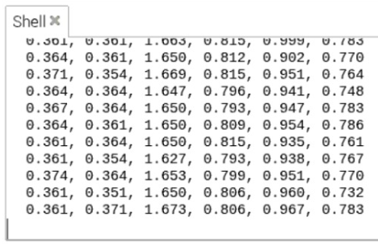
Validación, Pruebas y Resultados
Pruebas de Desempeño Funcional del Prototipo.
Durante la ejecución del programa, se imprimen los voltajes de la matriz de sensores en la terminal de Python ($f_{s}=1Hz$).
Una vez finalizado el proceso de olfato, se envía un archivo .txt hacia el ordenador.

Slide 47
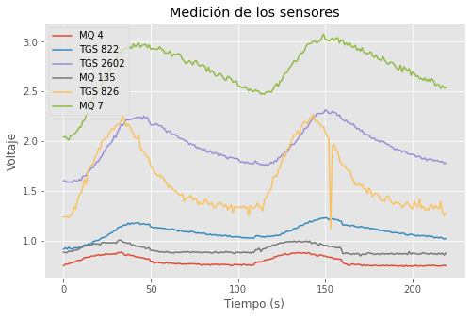
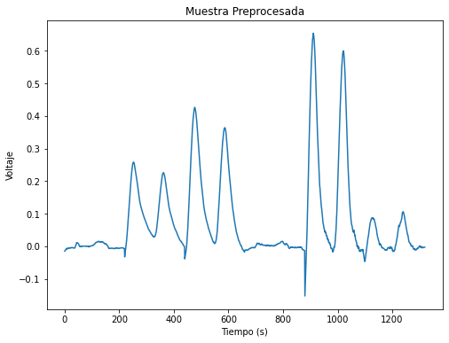
Validación, Pruebas y Resultados
Pruebas de Desempeño Funcional del Prototipo.
Se ejecuta el código (Python) en el ordenador y se puede apreciar:
Durante la ejecución del programa, se imprimen los voltajes de la matriz de sensores en la terminal de Python ($f_{s}=1Hz$)

Slide 48
Validación, Pruebas y Resultados
Pruebas de Desempeño Funcional del Prototipo.
Se obtienen los siguientes valores en la salida del prototipo:
Nº MUESTRA | Valor Real | salida DEL PROTOTIPO | Predicción ($≥0.5$)
1 | 0 | 0.027 | 0
2 | 0 | 0.305 | 0
3 | 0 | 0.011 | 0
4 | 0 | 0.016 | 0
5 | 0 | 0.258 | 0
6 | 0 | 0.318 | 0
7 | 0 | 0.228 | 0
8 | 0 | 0.011 | 0
9 | 0 | 0.027 | 0
10 | 0 | 0.411 | 0
11 | 1 | 0.524 | 1
12 | 1 | 0.954 | 1
13 | 1 | 0.479 | 0
14 | 1 | 0.987 | 1
15 | 1 | 0.928 | 1
16 | 1 | 0.849 | 1
17 | 1 | 0.742 | 1
18 | 1 | 0.956 | 1
19 | 1 | 0.989 | 1
20 | 1 | 0.997 | 1

Slide 49
Validación, Pruebas y Resultados
Pruebas de Desempeño Funcional del Prototipo.
Se registran los valores obtenidos previamente en una Matriz de Confusión:
Las métricas de evaluación del prototipo son:
 | Predicho
Real |  | Contaminado | Sano
 | Contaminado | TP = 10 | FN = 0
 | Sano | FP = 1 | TN = 9
Métrica | Valor calculado
Exactitud | 0.95
Precisión | 0.91
Sensibilidad | 1
Puntaje de F1 | 0.95

Slide 50
Validación, Pruebas y Resultados
Análisis de Resultados.
Exactitud de 95%
Se acertaron todas las predicciones Verdaderas Positivas. Ningún cacao contaminado se clasificó como sano. Se garantiza que todo lo sano sea Verdadero.
Suele ser confuso en conjuntos de datos desbalanceados. Indica que en una de cada veinte mediciones se presentó un error de clasificación.
Precisión de 91%
Se clasificó una muestra de cacao sano como contaminado, lo que implica un reprocesado del lote desde la fermentación. Existe un Falso Positivo.
Sensibilidad del 100%

Slide 51
Validación, Pruebas y Resultados
Análisis de Resultados.
Puntaje F1 de 95%
El prototipo tiene un 5% de error de predicción respecto a las diez muestras clasificadas correctamente como contaminadas.
Durante las pruebas de funcionamiento, el prototipo falló en una de las veinte clasificaciones.
Haciendo que el prototipo sea confiable como ayuda en los procesos de control de calidad del cacao.

Slide 52
Conclusiones
Se diseñó e implementó un prototipo que permitió extraer los olores del cacao como soporte del proceso de control de calidad. Luego de esto, los olores fueron transportados hacia la cámara de sensores, se realizó la medición y almacenamiento de datos dentro de la tarjeta Raspberry Pi3. Los datos medidos se enviaron a un ordenador, se procesaron las señales y se clasificaron utilizando un modelo de red neuronal, que consta con dos neuronas en la capa de entrada y una neurona en la capa de salida.

Slide 53
Conclusiones
Se calcularon las métricas de funcionamiento del prototipo usando validación ciega, en donde se encontró una exactitud de predicción del 95% indicando que una de cada veinte predicciones son incorrectas, además el sistema presenta una precisión del 91% lo que significa la existencia de falsas clasificaciones de cacao contaminado, mientras que la sensibilidad es de 100% indicando que ninguna de las muestras contaminadas se clasificaron como sanas, es decir, el sistema es sensible ante pequeñas cantidades de cacao contaminado dentro de una muestra de cacao sano, lo cual garantiza que la calidad del cacao clasificado como sano sea verdadero.

Slide 54
Conclusiones
Los sensores químicos implementados en el prototipo midieron las sustancias volátiles presentes en los granos de cacao como amoníaco, monóxido de carbono, metano, óxido nitroso, vapores orgánicos solventes, entre otros, en donde los sensores TGS 2602 y TGS 826 presentaron un patrón de respuesta mayor en la detección de granos de cacao sanos en relación a la respuesta obtenida con granos contaminados. Mientras que en los sensores TGS 822, MQ 7, MQ 4 y MQ 135 se observó un patrón de respuesta mayor ante los estímulos con olores de granos contaminados. Por lo que la cámara de sensores es capaz de obtener huellas olfativas diferentes según la calidad del cacao.

Slide 55
Conclusiones
Se desarrolló un algoritmo en Python dentro de la tarjeta Raspberry Pi3, que permitió la comunicación con el conversor análogo-digital MCP 3008 utilizando el protocolo SPI y se almacenaron las mediciones en archivos de tipo .txt por cada uno de los experimentos realizados.
El sistema de adquisición de señales logró medir en total 130 muestras de cacao sano y contaminado, de los cuales, con ayuda del preprocesamiento de señales, se encontraron doce muestras que presentaban outliers debido a que el integrado MCP 3008 al utilizar tecnología CMOS es sensible a variaciones en la alimentación y a perturbaciones externas como el ruido o vibraciones, lo que altera el comportamiento natural de las señales.

Slide 56
Conclusiones
Para el entrenamiento de la red neuronal implementada en el prototipo se utilizaron 68 muestras de la base de datos preprocesados, utilizando dos neuronas y una función de activación ReLU para la capa de entrada. Luego de esto, se obtuvo un modelo de red que sirvió de herramienta para la clasificación de los granos de cacao, en donde el 5% de las veinte mediciones obtenidas en la implementación se clasificaron incorrectamente.

Slide 57
Conclusiones
En definitiva, la implementación del prototipo es viable como asistente en los procesos de control de calidad para cacao de exportación, debido a que identificó con éxito el 95% de las muestras de granos entregados por las empresas ECO-KAKAO S.A. y de AGROLAYA S.A. El prototipo cuenta con una estructura compacta de fácil instalación y transporte, además incluye un software que muestra los resultados de la clasificación del cacao con sus respectivas gráficas.

Slide 58
Recomendaciones
Al implementar una red neuronal para la clasificación entre 2 grupos determinados el número de experimentos empleados en el desarrollo de este proyecto fue de 110, con el cual se obtuvieron resultados óptimos, no obstante, se recomienda ampliar el rango de muestras para la base de datos, con un número mayor de experimentos también se aconseja emplear métodos de reducción de dimensiones lo cual mejoraría el tiempo de entrenamiento y desempeño de la red neuronal. En base a esta premisa al utilizar conjuntos de datos más grandes se puede optar por diferentes tipos de arquitecturas de red neuronal.

Slide 59
Recomendaciones
Para la etapa de adquisición de datos se aconseja mejorar el sistema de inyección de volátiles, dado que al emplearse un control de encendido y apagado de bombas este genera mayores perturbaciones en el sistema, por consiguiente, se debe considerar utilizar un sistema automatizado controlado por electroválvulas.
Al hablar de los datos almacenados se recomienda que estos presenten un formato de datos que pueda ser rápidamente interpretado en Python para su preprocesamiento, en el caso de este proyecto los datos de los sensores se almacenaban en un archivo .txt el cual debía ser modificado para la etapa de preprocesamiento y entrenamiento.

Slide 60
Recomendaciones
La etapa de entrenamiento y validación se llevó a cabo en un computador externo al prototipo, para futuros trabajos se aconseja embeber todo el sistema en la tarjeta de adquisición, de esta manera se reduce el número de equipos necesarios para la implementación del prototipo.

Slide 61
GRACIAS

